Slide 1
Online unterrichten mit BlinkLearning
BAMF-Unterrichtsmodell 2
1. Kommunikationstool (2-4)
2. Unterrichtstipps
Tafelanschrieb, Chat (5-12)
Sozialformen (13-17)
3. Online unterrichten mit Linie 1 am Beispiel A1 Kapitel 6, Aufgaben 2 und 3
Virtuelle Präsenzphase – Kommunikative Aufgaben im Virtual Classroom (18-27)
Virtuelle Präsenzphase – Spielerische Lernerfolgskontrolle mit Tafelbildern (28-29)
Digitale Selbstlernphase – Interaktive Übungen in der digitalen Ausgabe (30-33)
Digitale Selbstlernphase – Lernerfolgskontrolle mit interaktiven Übungen (34)
Digitale Auswertung – Learning-Management-System (LMS) (35-37)
Virtuelle Präsenzphase – Spielerische Lernerfolgskontrolle mit Kahoot (38)

Slide 2
Kommunikationstool
BlinkLearning ist ein Learning-Management-System (LMS), das Lerninhalte bereitstellt (z.B. Linie 1 Kurs- und Übungsbuch) und die Möglichkeit bietet, in einem virtuellen Kursraum die Lernenden zu verwalten und mit ihnen zu kommunizieren.
Um mit BlinkLearning online unterrichten zu können, benötigen Sie ein Kommunikationstool, z.B. Zoom, Cisco Webex Training, Microsoft Teams, edudip o.Ä.
Über dieses Kommunikationstool kommunizieren Sie mit Ihrem Kurs und teilen Ihren Bildschirm, damit alle TN die gleichen Inhalte des Buches sehen.
In der Regel entscheidet die Schulleitung, welches Tool verwendet werden soll. Sie als KL müssen lediglich das Tool herunterladen, ein Meeting ansetzen und ihre TN einladen.
Die Beispiele in dieser Präsentation stammen aus Cisco Webex Training.

Slide 3
Kommunikationstool
Die ersten Schritte bei jedem Meeting sind:
KL/TN treffen sich virtuell auf der Plattform über einen Link.
KL/TN schalten Kamera und Mikro ein.
TN prüfen vor dem Online-Unterricht Kamera und Mikro.
TN schalten Mikros auf stumm, bis sie zum Sprechen aufgefordert werden (um störende Geräusche zu vermeiden).
TN verwenden die Funktion „Hand heben“, um sich zu melden.
KL teilt den Bildschirm und aktiviert dabei die Funktion für die Audio- und Videoübertragung.
Notes:
Überall auf 20-Punte gehen

Slide 4
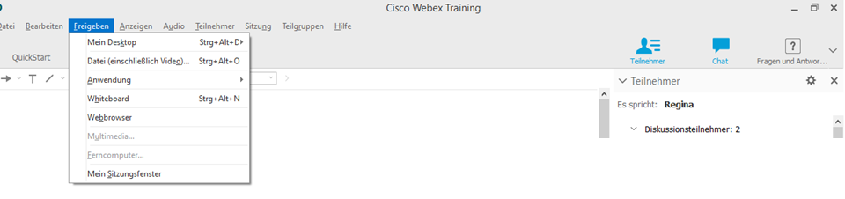

Kommunikationstool
KL teilt den Bildschirm (Klick auf Freigeben/Desktop bzw. Datei,
Anwendung etc.), damit alle TN die gleichen Dateien sehen/hören wie KL:
die Aufgabe, die man gerade behandelt
die Mediendateien (Audio, Video)
zusätzliche Übungen (Online-Übungen, Kopiervorlagen, Tafelbilder usw.)
Tafelanschrieb (z.B. als Word-Datei)
Notes:
Nur obere Leiste lassen

Slide 5
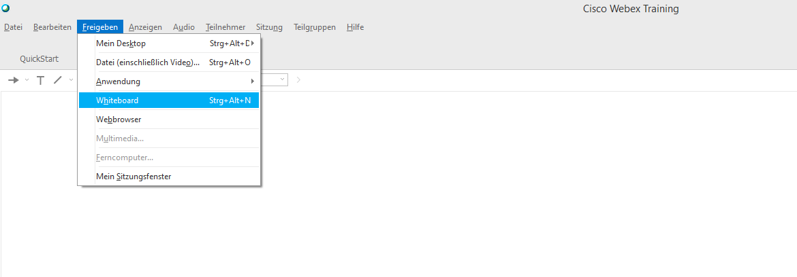
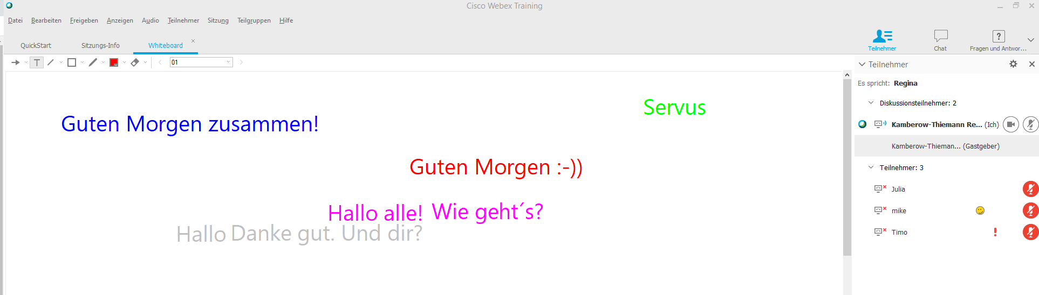
Tafelanschrieb
Der Tafelanschrieb ersetzt im Online-Unterricht die herkömmliche Tafel.
Möglich ist z.B. das sogenannte Whiteboard (Klick auf Freigeben/Whiteboard)…

Slide 6
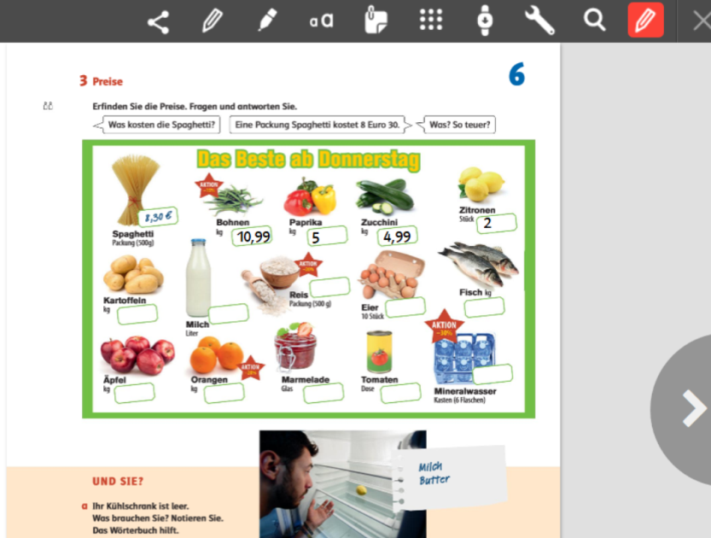
Tafelanschrieb
… oder die direkte Texteingabe im digitalen Buch
(Werkzeug „aA“ auswählen, Cursor positionieren, schreiben)

Slide 7
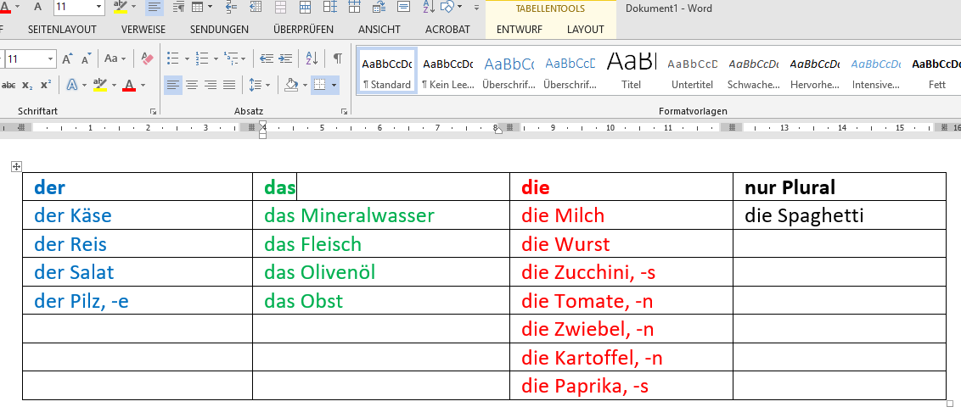
Tafelanschrieb
… oder ein Word-Dokument (Bildschirm teilen, direkt im Worddokument arbeiten).
Notes:
>> Zu den einzelnen Möglichkeiten kann ich kleine Screenshots hinzufügen.

Slide 8
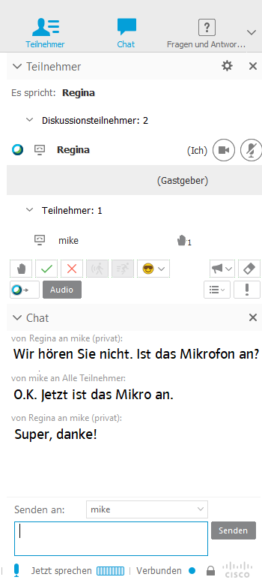
Chat
Alle Kommunikationstools haben eine Chatfunktion.
Diese ist auch für den Online-Unterricht sehr nützlich.
Die Chatfunktion können Sie z.B. verwenden für die Kommunikation zwischen KL/TN oder TN/TN
(Klick auf Chat, Adressat auswählen, Text schreiben, senden)

Slide 9
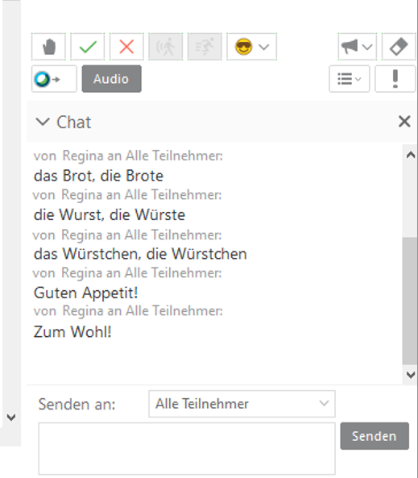
Chat
… oder als Tafelanschrieb
In diesem Fall geht die Nachricht an „alle Teilnehmer“.

Slide 10
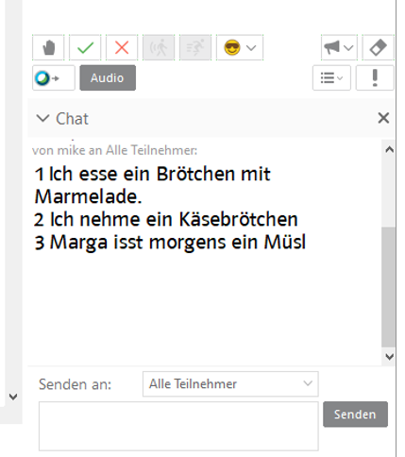
Chat
… oder für schriftliche Aufgaben

Slide 11
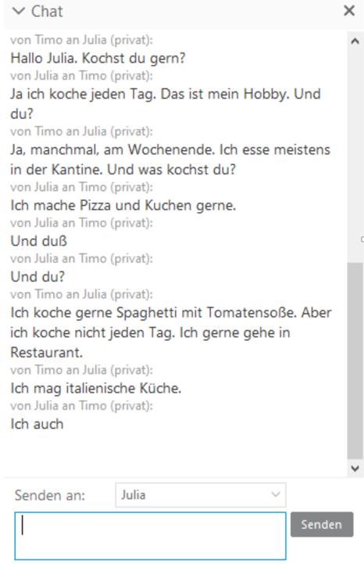
Chat
… oder für schriftliche Dialoge
In diesem Fall beteiligen sie alle TN am Chat mit dem jeweiligen Partner / der jeweiligen Partnerin.

Slide 12
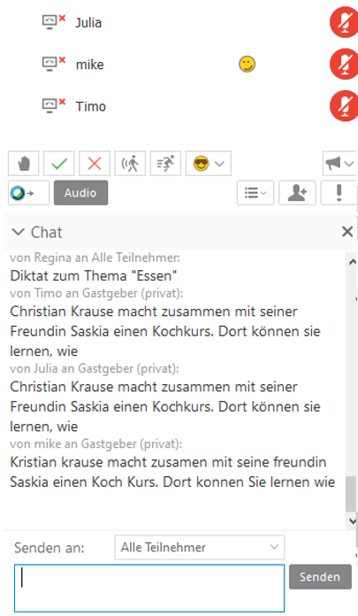
Chat
… oder für Diktate.
KL oder ein TN diktiert, alle anderen schreiben in den Chat.
Nach einer Feedbackrunde korrigieren TN die evtl. Fehler selbst.

Slide 13
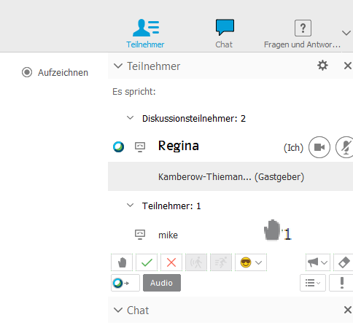
Sozialformen
Einzelarbeit
So wie im Präsenzunterricht.
TN erledigen ihre Aufgabe einzeln.
Die Kontrolle erfolgt im Plenum oder durch die Funktion Chat (privat).
TN signalisieren durch das Symbol „grünes Häkchen“, dass sie fertig sind.

Slide 14
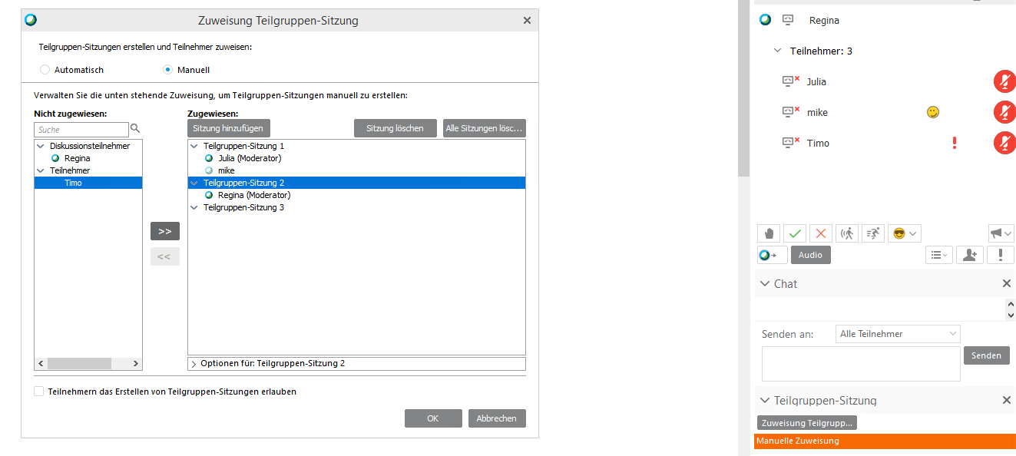
Sozialformen
Partnerarbeit
KL kann die Paare manuell zuordnen oder die Zuordnung automatisch
vom Kommunikationstool vornehmen lassen (Klick auf Teilgruppen/Teilgruppen Gruppen Zuweisung).
KL kann die Paare in ihren Sitzungsgruppen besuchen und ihnen
Hilfestellung geben (Klick auf Teilgruppen/Teilgruppen-Sitzung beitreten).

Slide 15
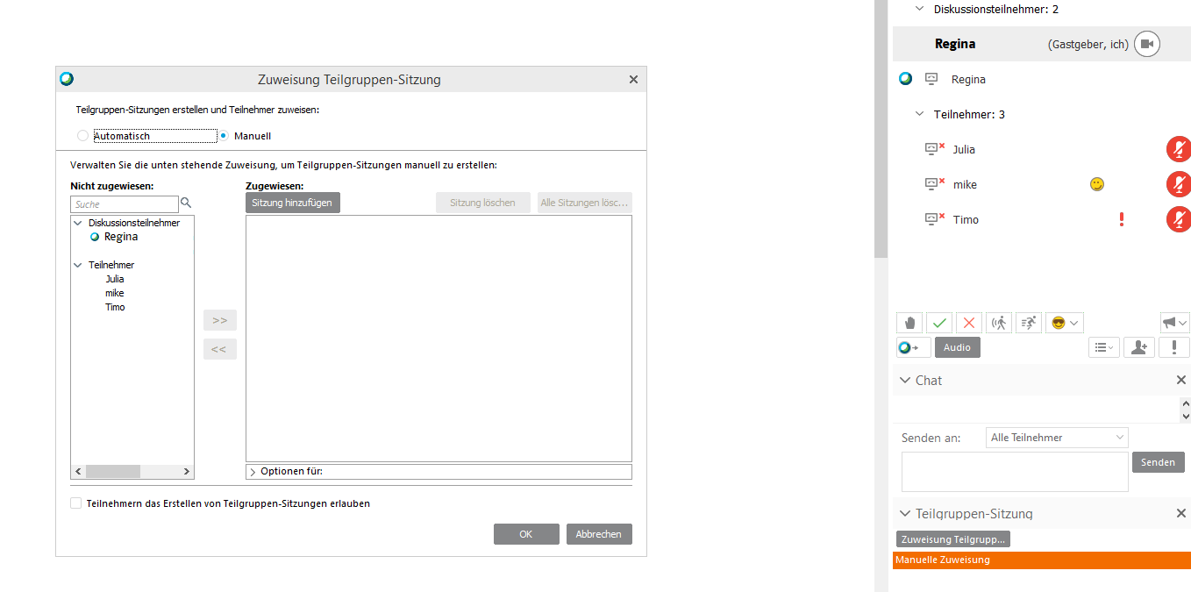
Sozialformen
Gruppenarbeit
KL kann die TN manuell oder automatisch in Gruppen von beliebiger
Größe einteilen, am besten jedoch nicht mehr als 4 TN pro Gruppe (Klick auf Teilgruppen/Teilgruppen-Gruppen Zuweisung).
KL kann die Gruppen besuchen und Hilfestellung geben (Klick auf Teilgruppen/Teilgruppen-Sitzung beitreten).

Slide 16
Sozialformen
Plenum
So wie im Präsenzunterricht.
TN signalisieren durch
Zuruf oder Handheben,
dass sie etwas sagen möchten (Klick auf das Hand-Symbol).
Das finde ich besonders wichtig, aber auch hier würde ich keinen ausformulierten Text schreiben, s

Slide 17
Sozialformen
Kettenübungen
Im Präsenzunterricht befragt der TN seinen rechten/linken Nachbarn.
Im virtuellen Klassenzimmer ist das nicht möglich. Daher sollte man am Anfang die Reihenfolge festlegen, z.B. dass die TN alphabetisch drankommen.
Wichtig: Beim Fragen sollte man immer zuerst den Namen des nächsten TNs nennen. KL macht ein Beispiel mit einem TN:
KL: „Pablo, was hätten Sie gerne?“
Pablo: „Karotten. Ich hätte gerne Karotten.
Laura, was hätten Sie gerne?“
Laura: …

Slide 18
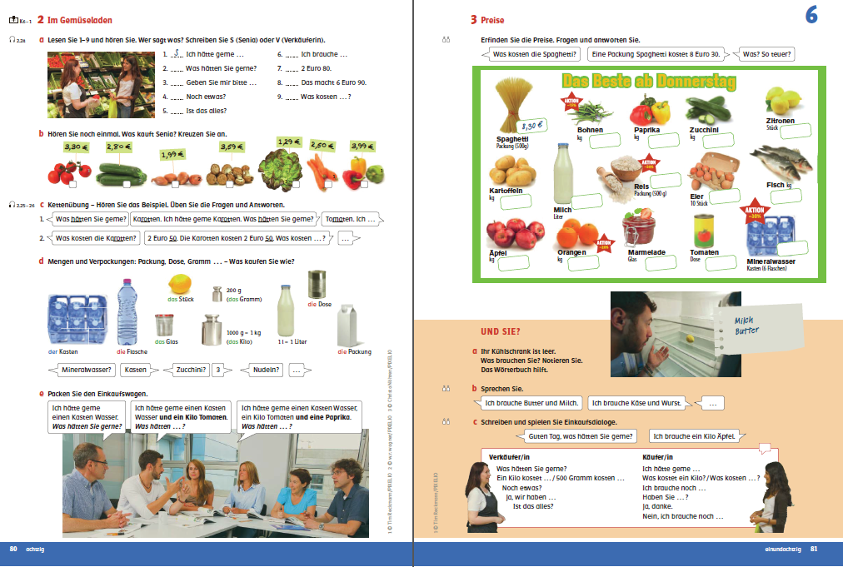
Online unterrichten mit Linie 1 - BlinkLearning
A1 Kapitel 6, Aufgaben 2 und 3

Slide 19
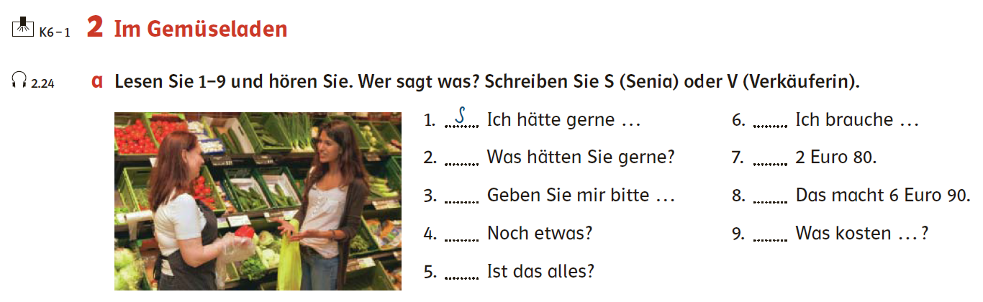
Beispiel anhand einer Doppelseite aus Linie 1 A1.1 für das BAMF Modell 2: Virtuelles Klassenzimmer
Virtuelle Präsenzphase
Kommunikative Aufgaben im Virtual Classroom
Diese Aufgabe funktioniert wie im Präsenzunterricht:
- TN lesen die Sätze 1-9 in Einzelarbeit.
- Unbekannte Ausdrücke werden ggf. im Plenum erklärt.
- KL spielt das Audio vor, TN notieren S oder V.
- Kontrolle im Plenum
Lesen/Hören: Redemittel, Chunks

Slide 20
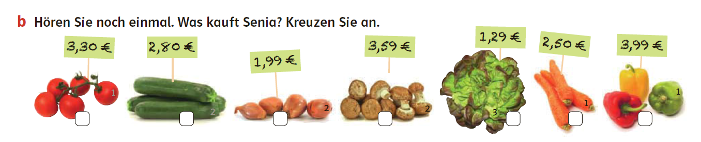
Beispiel anhand einer Doppelseite aus Linie 1 A1.1 für das BAMF Modell 2: Virtuelles Klassenzimmer
Virtuelle Präsenzphase
Kommunikative Aufgaben im Virtual Classroom
- KL spielt das Audio vor und klickt auf Pause, wenn im Audio ein
Produkt genannt wird.
- TN, der/die eine Lösung nennen möchte, „hebt die Hand“.
- KL kreuzt an.
Hören: Wortschatz, Preise
Notes:
Hier mein Vorschlag. Du kannst das gerne ändern ☺

Slide 21
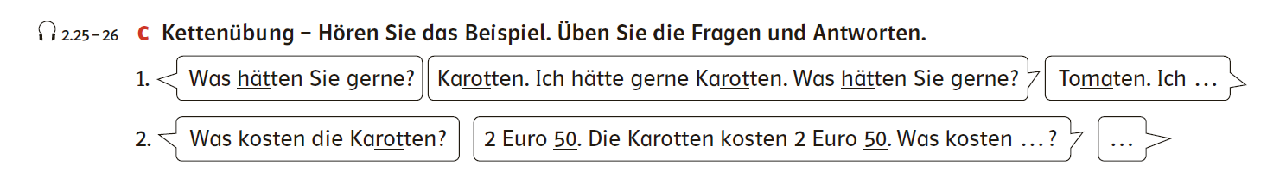
Virtuelle Präsenzphase
Kommunikative Aufgaben im Virtual Classroom
- KL spielt das Audio mit dem Beispiel vor.
- KL liest die erste Sprechblase in Beispiel 1 vor.
- TN1 liest die zweite Sprechblase in Beispiel 1 vor.
- TN2 liest die dritte Sprechblase in Beispiel 1 vor und ergänzt diese
mit dem ganzen Satz „Ich hätte gerne Tomaten.“ und mit der nächsten Frage.
- Alle anderen TN üben Frage und Antwort der Reihe nach
(siehe Kettenübung)
- Nach dem gleichen System behandelt man Beispiel 2.
Sprechen: Flüssigkeitstraining, Chunks

Slide 22
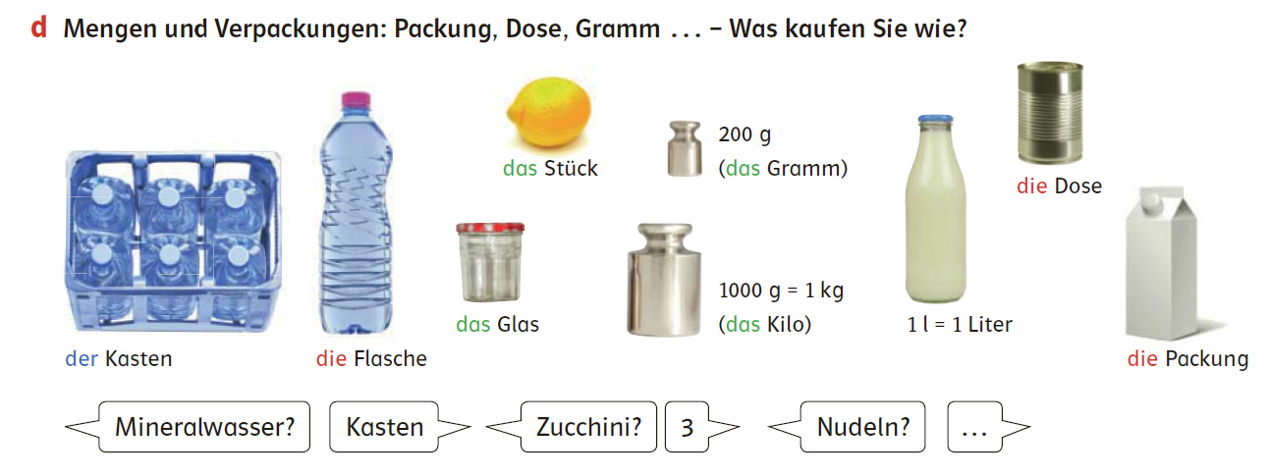
Virtuelle Präsenzphase
Kommunikative Aufgaben im Virtual Classroom
- KL oder TN liest im Plenum alle Bezeichnungen vor.
- KL liest die erste Sprechblase vor.
- TN1 liest die zweite Sprechblase vor und stellt die Frage in
Sprechblase 3. Der nächste TN antwortet.
- TN werden in Kleingruppen eingeteilt (siehe Gruppenarbeit)
- TN üben in den Gruppen weitere Fragen und Antworten.
- KL schaltet sich bei den TN-Gruppen ein und gibt ggf. Hilfestellung.
Lesen/Sprechen: Wortschatzerweiterung

Slide 23
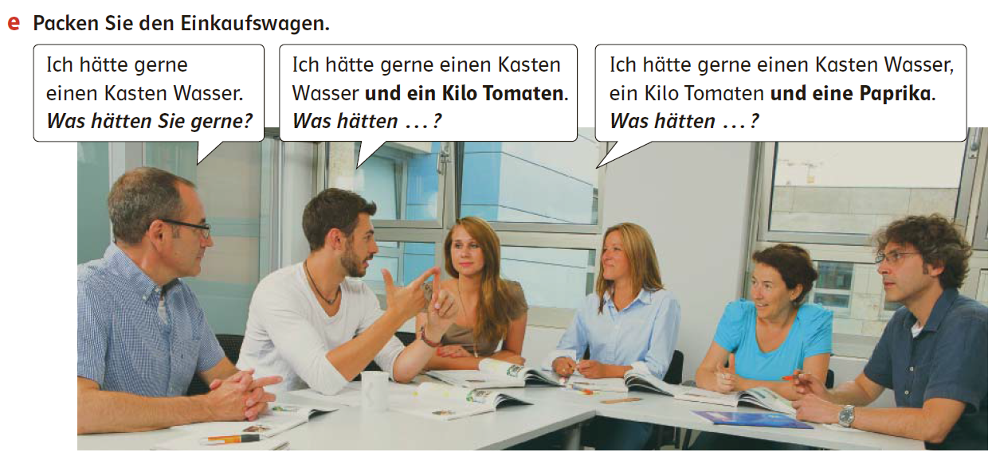
Virtuelle Präsenzphase
Kommunikative Aufgaben im Virtual Classroom
- KL erklärt, wie die Übung „Koffer packen“ funktioniert.
- Die Übung funktioniert wie im Präsenzunterricht.
- Nach fünf Fragen und Antworten fängt der nächste TN die Übung
wieder von vorne an.
Sprechen: Flüssigkeitstraining, Anwendung

Slide 24
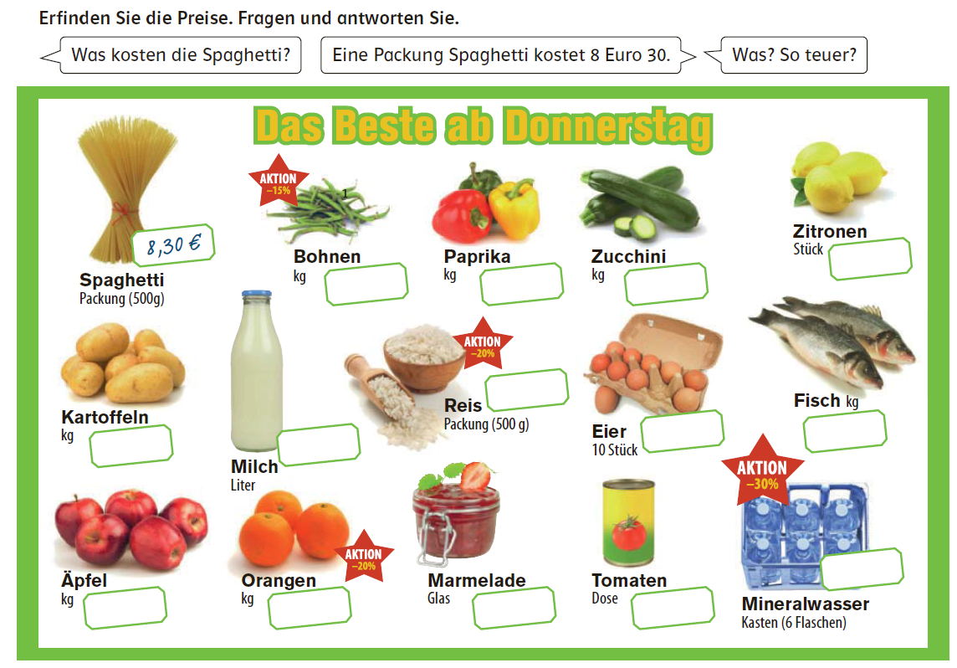
Virtuelle Präsenzphase
Kommunikative Aufgaben im Virtual Classroom
- KL liest das Beispiel vor und erklärt, wie die Übung funktioniert.
- TN erfinden in Einzelarbeit Preise.
- TN werden in Zweiergruppen eingeteilt (siehe Partnerarbeit)
- TN spielen Dialoge anhand ihrer Listen.
- KL schaltet sich bei den TN-Paaren ein und gibt ggf. Hilfestellung.
Lesen/Sprechen: Wortschatzerweiterung, Anwendung

Slide 25
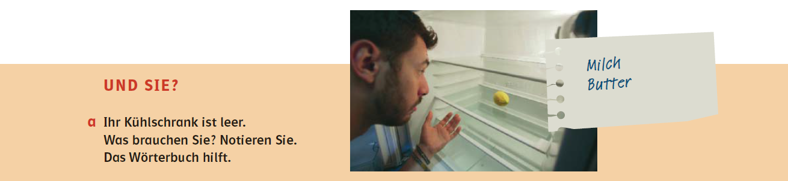
Virtuelle Präsenzphase
Kommunikative Aufgaben im Virtual Classroom
- KL liest das Beispiel im Plenum vor und erklärt, wie die Übung
funktioniert.
- TN schreiben ihre Einkaufslisten in den Chat an den KL.
- KL prüft die Listen und gibt über die Funktion Chat (privat) Feedback.
Schreiben: Anwendung, Transfer

Slide 26
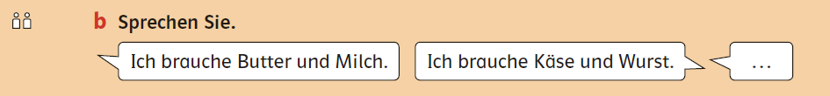
Virtuelle Präsenzphase
Kommunikative Aufgaben im Virtual Classroom
- KL liest das Beispiel im Plenum vor und erklärt, wie die Übung
funktioniert.
- TN sagen durch Zuruf, was sie brauchen.
- TN, der gerade dran ist, wiederholt das, was TN davor gebraucht hat,
z.B. „Sie braucht Butter, Milch und Eier. Ich brauche Butter, Paprika
und Kartoffeln.“
Sprechen monologisch: Anwendung, Transfer

Slide 27
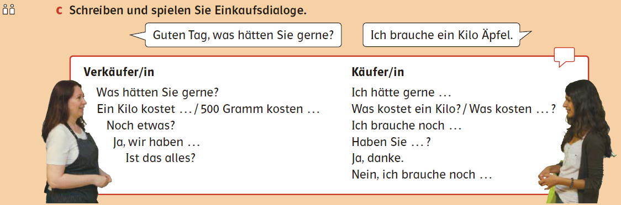
Virtuelle Präsenzphase
Kommunikative Aufgaben im Virtual Classroom
- KL erklärt, wie die Aufgabe funktioniert.
- KL schreibt im Chat einen kurzen Dialog mit den Redemitteln und
liest gleichzeitig vor.
- KL teilt TN in Zweiergruppen ein.
- TN-Paare schreiben/spielen weitere Dialoge.
- KL schaltet sich bei den TN-Paaren ein und gibt ggf. Hilfestellung.
Sprechen dialogisch: Anwendung, Transfer

Slide 28

Virtuelle Präsenzphase
Spielerische Lernerfolgskontrolle mit Tafelbildern
- KL teilt TN in Zweiergruppen ein.
- KL bewegt zwei oder mehr Lebensmittel zwischen Verkäuferin und
Käuferin.
- TN-Paare spielen weitere Dialoge wie für Aufgabe UND SIE? c,
dieses Mal ohne Buch.
- KL schaltet sich bei den TN-Paaren ein und gibt ggf. Hilfestellung.
Test

Slide 29



Virtuelle Präsenzphase
Spielerische Lernerfolgskontrolle mit Tafelbildern
Test

Slide 30
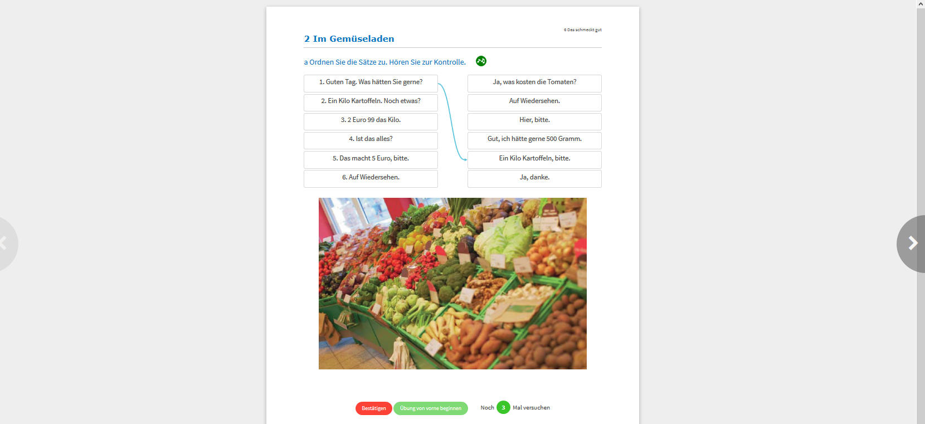
- TN ordnen die Dialogteile durch Anklicken zu.
- Durch Klick auf „Bestätigen“ werden die richtigen und die falschen
Zuordnungen sichtbar.
- Die TN können ihre Antworten korrigieren. Sie haben insgesamt 3
Versuche.
- TN spielt das Audio vor, um die Lösung zu prüfen.
Digitale Selbstlernphase
Interaktive Übungen in der digitalen Ausgabe
Übung

Slide 31
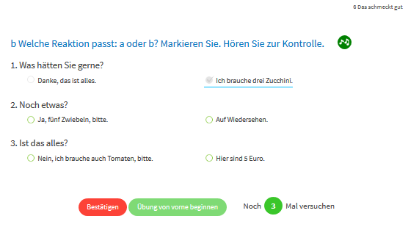
Digitale Selbstlernphase
Interaktive Übungen in der digitalen Ausgabe
Hier mein Vorschlag. Du kannst das gerne ändern ☺
TN lesen die Sätze und klicken die richtige Antwort an.
TN klicken auf das Audiosymbol und hören zur Kontrolle.
Übung

Slide 32
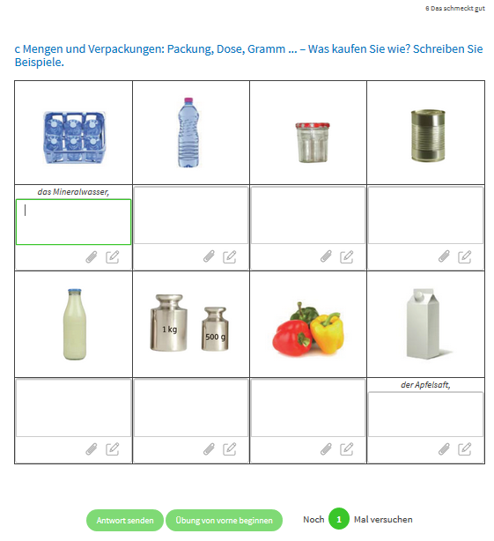
Digitale Selbstlernphase
Interaktive Übungen in der digitalen Ausgabe
TN schreiben eigene Beispiele zu den Bildern.
TN klicken auf „Antwort senden“ und schicken die Aufgabe an den KL.
Hier mein Vorschlag. Du kannst das gerne ändern ☺
Übung

Slide 33
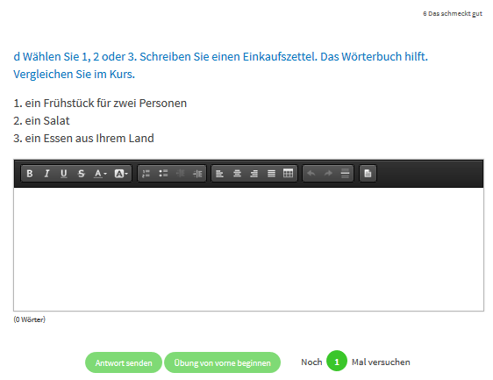
Digitale Selbstlernphase
Interaktive Übungen in der digitalen Ausgabe
Hier mein Vorschlag. Du kannst das gerne ändern ☺
TN wählen eine Aufgabe aus und schreiben einen Einkaufszettel.
TN klicken auf „Antwort senden“ und schicken die Aufgabe an den KL.
Übung

Slide 34
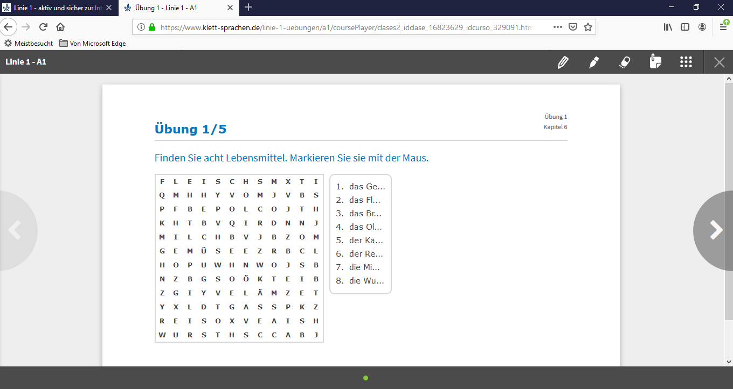
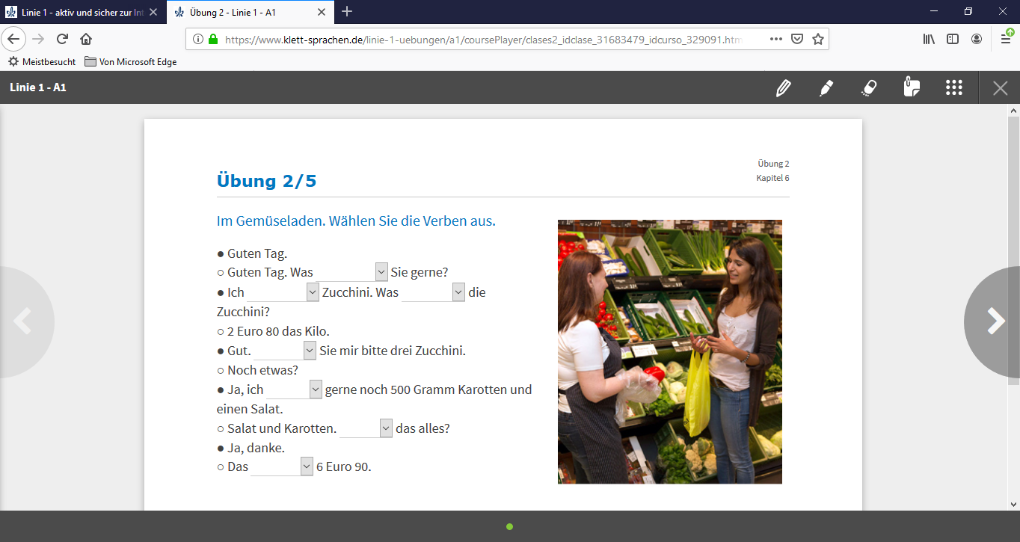
Digitale Selbstlernphase
Lernerfolgskontrolle mit interaktiven Übungen
Test

Slide 35
Digitale Auswertung
Learning Management System (LMS)
Unter dem Button Noten (bzw. Meine Schüler → Karteikarte ansehen) stehen dem KL verschiedene Instrumente zur Verfügung, um die Fortschritte jedes einzelnen TN zu verfolgen:
Welche Aufgaben wurden gemacht?
Wie lange hat der TN für die einzelnen Übungen gebraucht?
Wie viele Punkte für jede Aufgabe hat der TN bekommen? (Geschlossene Aufgaben werden automatisch vom Programm ausgewertet.)
Welche offenen Aufgaben wurden erledigt?
Offene Aufgaben werden nicht automatisch ausgewertet. KL liest diese Aufgaben durch und vergibt die Punkte (von 0 bis 10).
Auswertung

Slide 36
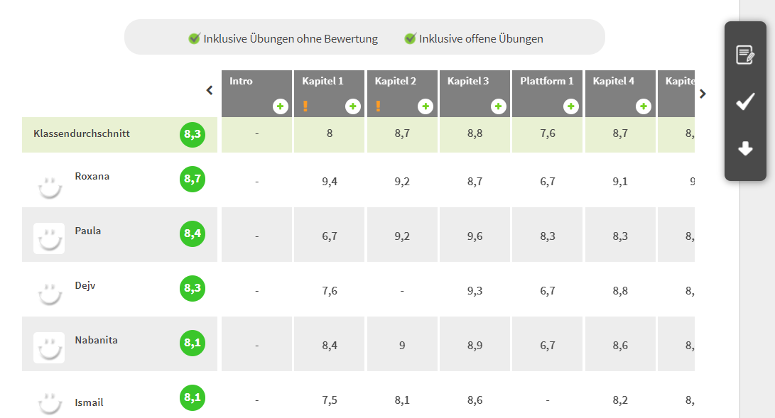
Digitale Auswertung
Learning Management System (LMS)
Auswertung

Slide 37
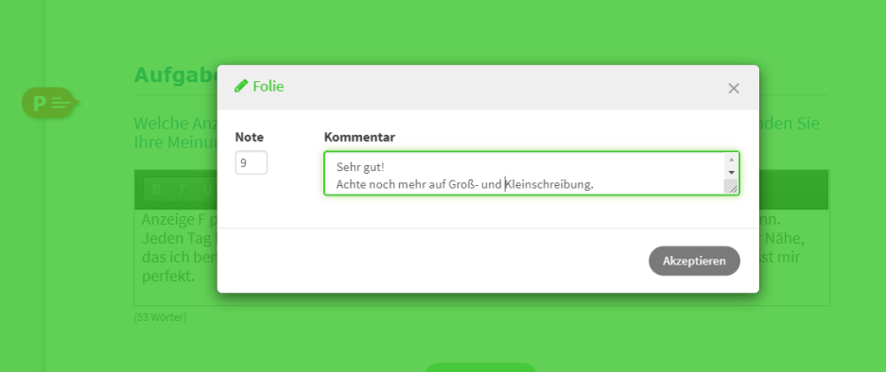
Digitale Auswertung
Learning Management System (LMS)
KL kann jede Aufgabe korrigieren und kommentieren. Dazu klickt KL auf den Button „Rückmeldungen“. Dort schreibt KL die Anmerkungen und benotet.
Die TN bekommen in ihrem BlinkLearning-Account die Nachricht mit der Korrektur bzw. mit dem Kommentar.
Auswertung

Slide 38
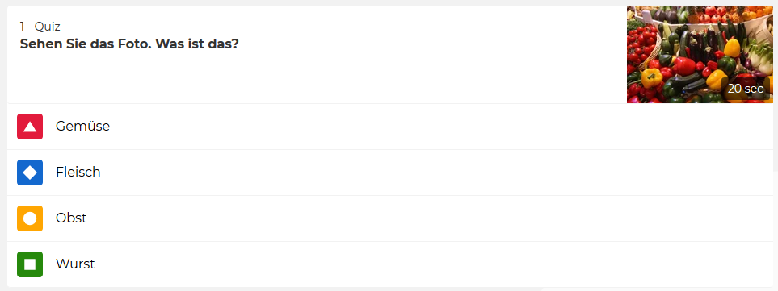

Virtuelle Präsenzphase
Spielerische Lernerfolgskontrolle mit Kahoot
Zum Abschluss einer ganzen Lektion bietet sich die spielerische Lernerfolgskontrolle mit Kahoot an.
TN loggen sich am Handy mit Code ein, den KL zur Verfügung stellt.
TN beantworten die 10 Fragen.
Nach je 20 Sekunden werden die Antwort und das Ergebnis der besten TN eingeblendet .
Am Ende steht der Gewinner / die Gewinnerin fest: Die Person, die am schnellsten die meisten richtigen Antworten angeklickt hat.
Test

